Slide 1

미세먼지 유발 영향인자 분석 및 개선안 도출
C반 하지혜

Slide 2
과제 정의
종합 실습
주제 및 방향: 미세먼지 발생에 영향을 미치는 변수(요인) 파악을 통해 미세먼지 발생량을 줄일 수 있는 방안을 찾는다.
- 분석 배경: 미세먼지로 인해 건강, 환경, 경제 등 영향을 주면서 다양한 문제를 일으키고 있다. 그래서 대기 중 오염물질과 기상정보를 활용하여 미세먼지 발생/증가에 영향을 미치는 인자를 도출하고 그 영향도를 분석하려 한다.

Slide 3
과제 정의
종합 실습
- 변수의 종류와 설명은 다음과 같다.
변수 번호 | 변수 | 변수 설명 | 변수 역할 | 변수 형태
1 | MeasDate | 측정일자(2019-07-01 ~ 2020-06-30) | 제외 | 연속형
2 | PM10 | 미세먼지 농도(10㎍/㎥) | 목표변수 | 연속형
3 | O3 | 오존 농도, NOx와 VOCs 등이 자외선과 반응해 생성된 2차 오염물질이다. 자동차, 산업시설 등에 의해 생성된다. | 설명변수 | 연속형
4 | NO2 | 이산화질소 농도, 대기 중에서 휘발성유기화합물과 반응하여 오존을 생성한다. | 설명변수 | 연속형
5 | CO | 일산화탄소 농도 | 설명변수 | 연속형
6 | SO2 | 아황산가스 농도, 석탄과 석유의 연소, 산업공정 등에서 발생한다. | 설명변수 | 연속형
7 | TEMP | 기온(°C) | 설명변수 | 연속형
8 | RAIN | 강수량(mm) | 설명변수 | 연속형
9 | WIND | 풍속(m/s) | 설명변수 | 연속형
10 | WIND_DIR | 풍향(16방위) - 360도 기준 | 설명변수 | 연속형
11 | HUMIDITY | 습도(%) | 설명변수 | 연속형
12 | ATM_PRESS | 현지기압(hPa) | 설명변수 | 연속형
13 | SNOW | 적설(cm) | 설명변수 | 연속형
14 | CLOUD | 전운량(10분위), 10등급으로 갈수록 구름의 양이 많다. | 설명변수 | 연속형

Slide 4
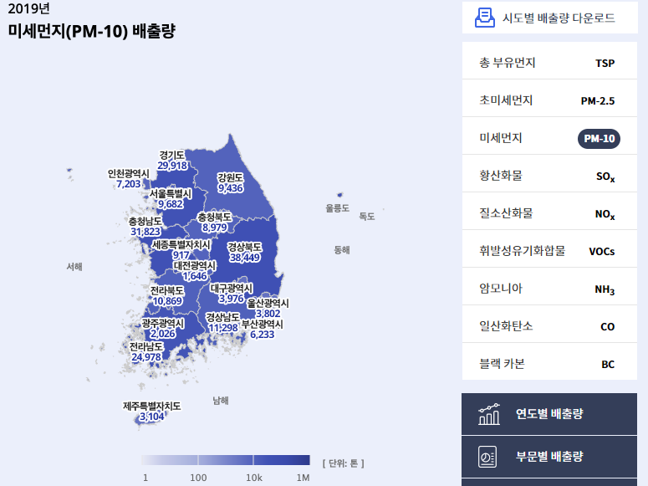
과제 정의
종합 실습
국가미세먼지정보센터에서 제공하는 정보: 미세먼지 배출량, SO, NO, CO 등
-> SO, NO, CO가 미세먼지와 관련있다고 볼 수 있다.

Slide 5
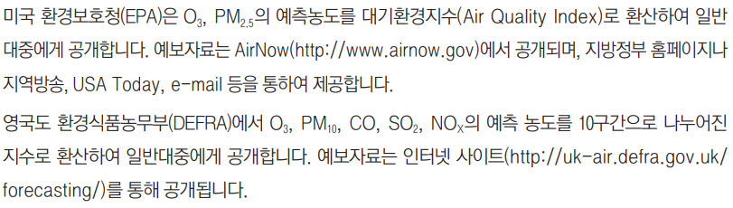
과제 정의
종합 실습
외국 사례를 보면 미세먼지와 O3, CO, SO2, NOx를 예측하여 정보를 제공한다. 대기환경을 나타낼 때 중요한 지표인 것을 알 수 있다.

Slide 6
분석 계획
종합 실습
데이터 처리
데이터 특성 확인: describe
결측치 및 이상치 확인, 처리: IQR 방식
2. 탐색적 분석 및 통계분석
히스토그램, 산점도, 시계열도표 등 그래프를 활용하여 데이터들의 분포, 연관성 파악해보기
상관계수 히트맵으로 미세먼지와 변수들의 관계 파악해보기
3. 모델링 및 모델 평가
회귀분석
의사결정 트리
랜덤 포레스트
그래디언트 부스팅
4. 영향인자 선정 및 결과 정리

Slide 7
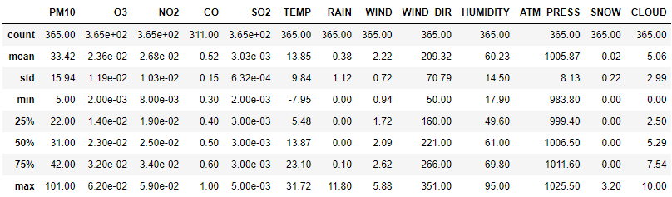
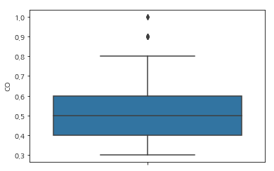
데이터 현황
종합 실습
- CO의 결측치가 55개 존재한다.
- 이상치가 존재하기 때문에 결측치를 중앙값으로 채우는 것이 좋다고 판단하였다.

Slide 8
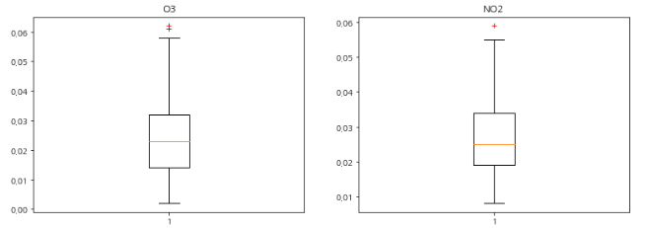
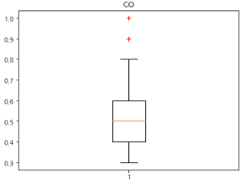
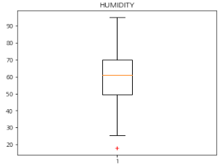
데이터 현황
종합 실습
- O3, NO2, CO, HUMIDITY 변수에 이상치가 존재하기 때문에 제거하려고 한다.

Slide 9
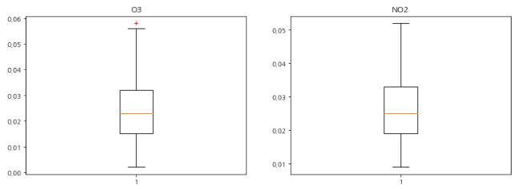
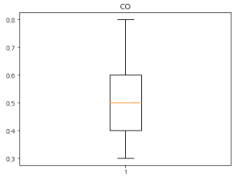
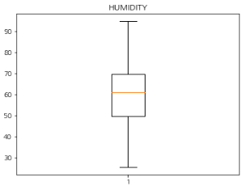
데이터 현황
종합 실습
- IQR 방식으로 이상치를 제거한 후의 모습이다.

Slide 10
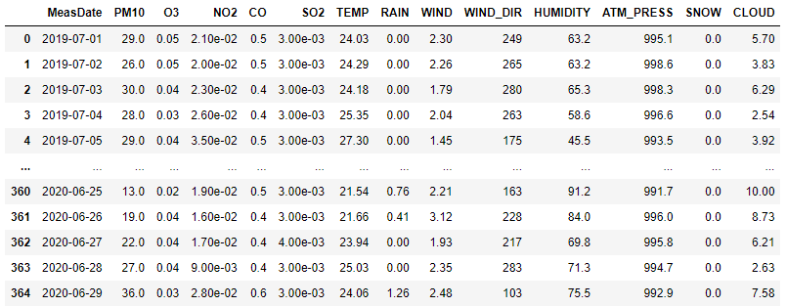
데이터 현황
종합 실습
- IQR 방식을 이용하여 이상치를 제거한 후, 데이터의 개수가 342개가 되었다.
(가장 처음의 데이터는 366개)

Slide 11
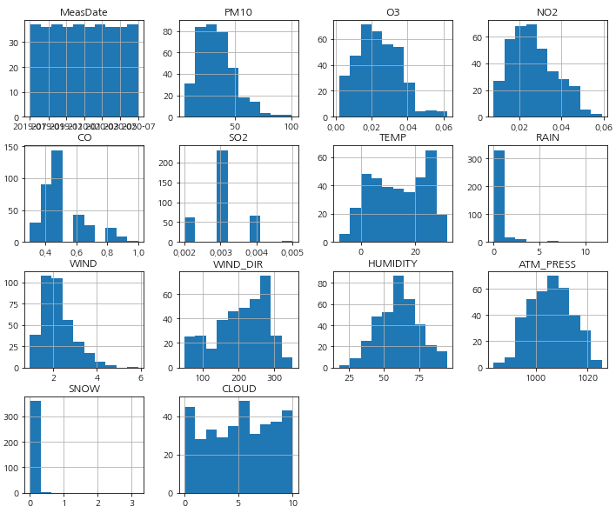
데이터 현황
종합 실습
목표변수인 PM10과 분포가 비슷한 설명변수는 O3, NO2, WIND 이다.
RAIN, SNOW는 관계가 없어 보인다.

Slide 12
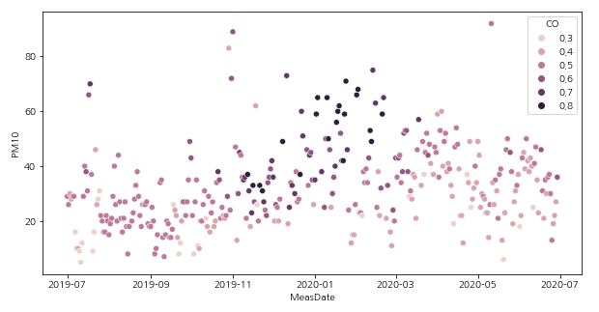
데이터 현황
종합 실습
- 산점도로 CO와 PM10의 관계를 확인해 보면 CO가 높을수록 PM10이 높은 경향이 있다.

Slide 13
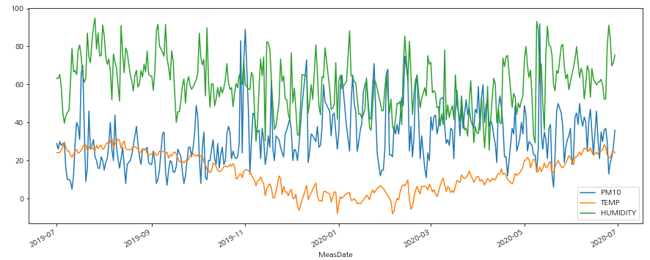
데이터 현황
종합 실습
- 시계열도표를 보면, HUMIDITY가 높은 시기에 PM10이 높은 경향이 있다.

Slide 14
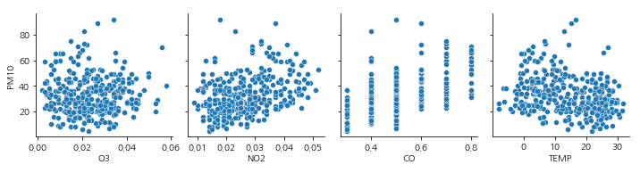
데이터 현황
종합 실습
PM10과 관련이 커 보이는 변수(O3, NO2, CO, TEMP)들끼리 산점도를 그린 것이다.
O3, NO2, CO가 증가할수록 PM10이 조금씩 증가하는 경향을 보인다.
TEMP가 증가할수록 PM10은 조금씩 감소하는 경향을 보인다.

Slide 15
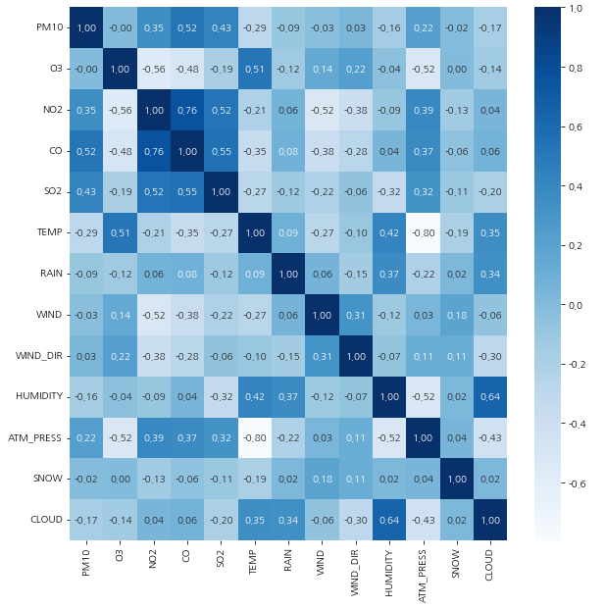
데이터 현황
종합 실습
PM10과 설명변수들의 상관계수
NO2: 0.35
CO: 0.52
SO2: 0.43
TEMP: -0.29
NO2, CO, SO2는 양의 상관관계를 가지고, TEMP는 음의 상관관계를 가진다.

Slide 16
EDA 결론
종합 실습
탐색 기법 | 관련 변수
국가미세먼지정보센터 | SO2, NO2, CO
외국 사례 | O3, CO, SO2, NO2
히스토그램 | O3, NO2, WIND
시계열도표 | HUMIDITY: 양의 상관관계
산점도 | O3, NO2, CO: 양의 상관관계 TEMP: 음의 상관관계
상관계수 | NO2, CO, SO2: 양의 상관관계 TEMP: 음의 상관관계

Slide 17
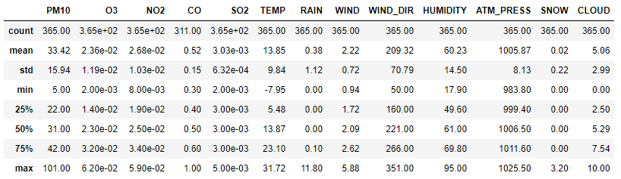
모델링 & 요약
종합 실습
1) 회귀 분석 - 표준화
평균, min, max값의 차이가 심하기 때문에 회귀분석을 하면 기울기의 차이가 심하게 나올 것이라 예상된다. 그렇기 때문에 표준화 수행이 필요하다.

Slide 18
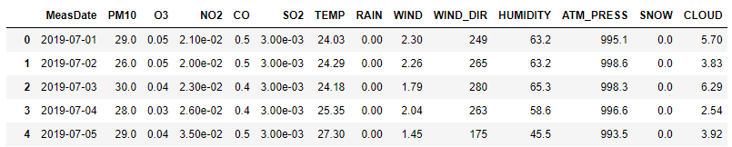
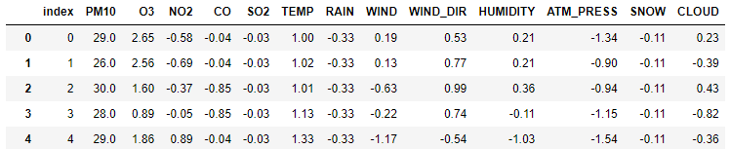
모델링 & 요약
종합 실습
1) 회귀 분석 - 표준화
표준화 후의 모습이다. (목표변수인 PM10, 날짜는 표준화 제외)

Slide 19
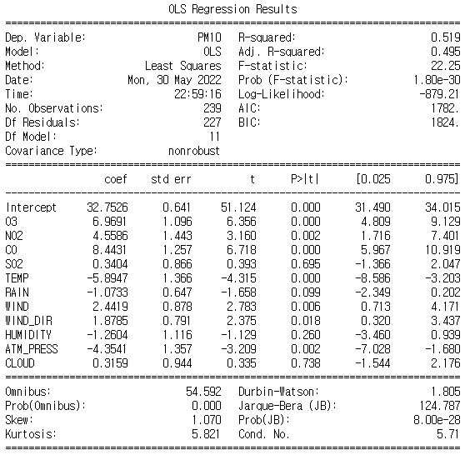
모델링 & 요약
종합 실습
1) 회귀 분석
모든 변수를 넣고 회귀 분석을 시행한 결과이다. 이때의 정확도는 0.495이다.
p-value가 0.05보다 높은 변수가 존재하여 하나씩 제거하려고 한다.

Slide 20
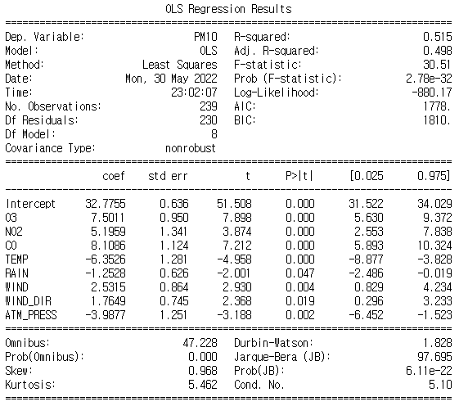
모델링 & 요약
종합 실습
1) 회귀 분석
p-value가 0.05 보다 높은 변수를 하나씩 반복적으로 제거한 결과이다.
O3, NO2, CO, TEMP, RAIN, WIND, WIND_DIR, ATM_PRESS 변수를 남겼을 때 p-value가 0.05 이하인 것을 확인할 수 있다.
이때의 정확도는 0.498이다.
O3, NO2, CO, WIND_DIR: 양의 상관관계
TEMP, RAIN, ATM_PRESS: 음의 상관관계

Slide 21
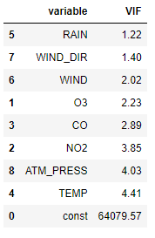

모델링 & 요약
종합 실습
1) 회귀 분석
train data의 결정계수는 0.515
test data의 결정계수는 0.405
VIF가 10 이상인 변수가 없으므로 다중공선성이 없다.

Slide 22
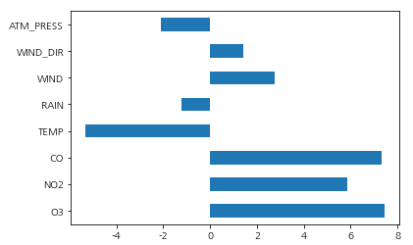
모델링 & 요약
종합 실습
1) 회귀 분석
변수들의 계수를 나타낸 그래프이다.
WIND_DIR, WIND, CO, NO2, O3는 양의 상관관계
ATM_PRESS, RAIN, TEMP는 음의 상관관계

Slide 23
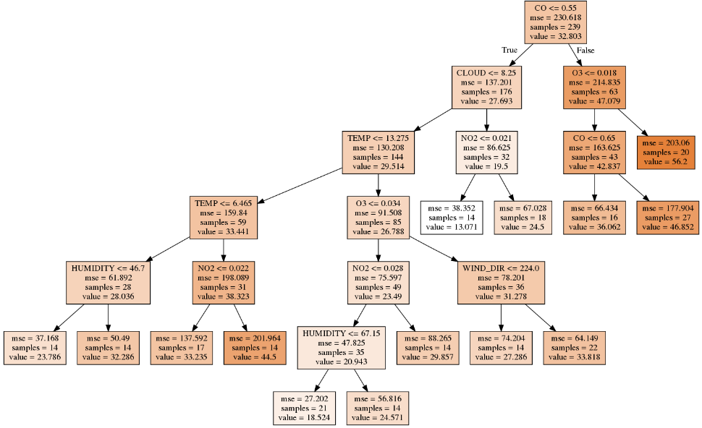

모델링 & 요약
종합 실습
2) 의사결정 트리
- 트리 분리에 영향이 큰 변수: CO, CLOUD, O3, NO2, TEMP

Slide 24
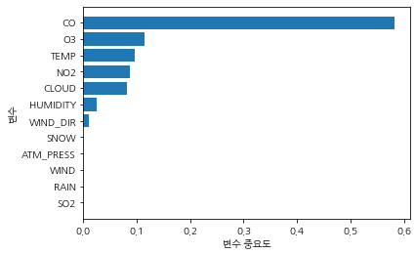
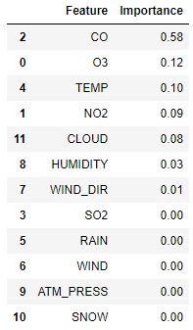
모델링 & 요약
종합 실습
2) 의사결정 트리
설명변수의 중요도를 내림차순 정렬한 것이다.
CO, O3, TEMP, NO2, CLOUD 순으로 중요하다.

Slide 25
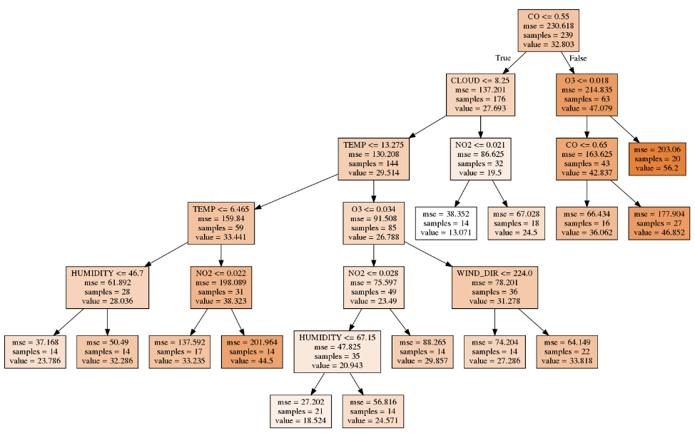

모델링 & 요약
종합 실습
3) 랜덤 포레스트
- 트리 분리에 영향이 큰 변수: CO, O3, CLOUD, TEMP, NO2

Slide 26
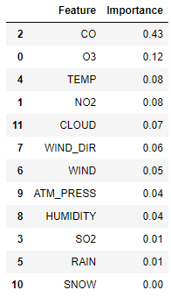
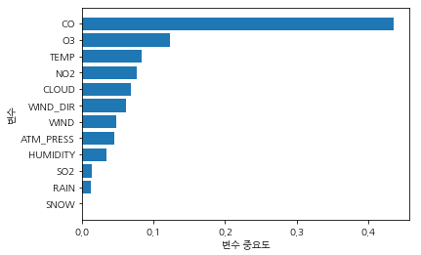
모델링 & 요약
종합 실습
3) 랜덤 포레스트
- 중요 설명변수: CO, O3, TEMP, NO2, CLOUD

Slide 27
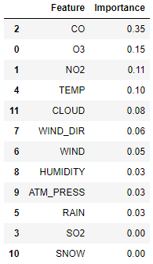

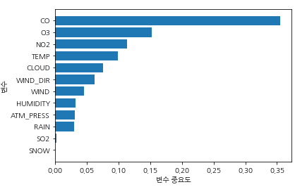
모델링 & 요약
종합 실습
4) 그래디언트 부스팅
중요 설명변수: CO, O3, NO2, TEMP, CLOUD

Slide 28
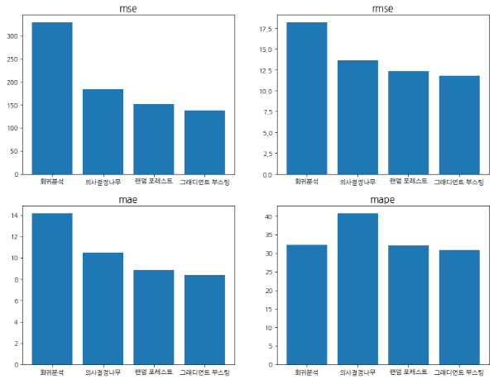
모델링 & 요약
종합 실습
- 모델 평가
회귀분석, 의사결정나무, 랜덤 포레스트, 그래디언트 부스팅 순으로 오차가 높다.
의사결정나무를 여러 번 생성하여 최적의 트리를 찾는 것이 랜덤 포레스트이고, 이전 모델의 오차를 개선하는 모델이 그래디언트 부스팅이기 때문에 이러한 결과가 나온 것 같다.

Slide 29
모델링 & 요약
종합 실습
모델링 | 관련 변수
회귀분석 | O3, NO2, CO, TEMP, RAIN, WIND, WIND_DIR, ATM_PRESS
의사결정 트리 | CO, CLOUD, O3, NO2, TEMP
랜덤포레스트 | CO, CLOUD, O3, NO2, TEMP
그래디언트 부스팅 | CO, CLOUD, O3, NO2, TEMP
O3, NO2, CO, TEMP: 모든 모델에 포함되어 있다.
CLOUD: 의사결정 트리, 랜덤포레스트, 그래디언트 부스팅에 포함되어 있다.
RAIN, WIND, WIND_DIR, ATM_PRESS: 회귀분석에 포함되어 있다.

Slide 30
결론(EDA, 모델링에서 뽑은 설명변수 종합)
종합 실습
O3: 오존 농도가 높을수록 미세먼지 농도가 높다.
NO2: 이산화질소 농도가 높을수록 미세먼지 농도가 높다.
CO: 일산화탄소 농도가 높을수록 미세먼지 농도가 높다.
SO2: 아황산가스 농도가 높을수록 미세먼지 농도가 높다.
WIND_DIR: 각도가 높을수록, 즉 북서풍일수록 미세먼지 농도가 높다.
TEMP: 기온이 낮을수록 미세먼지 농도가 높다.
RAIN: 강수량이 적을수록 미세먼지 농도가 높다.
ATM_PRESS: 기압이 낮을수록 미세먼지 농도가 높다.
CLOUD: 구름이 적을수록 미세먼지 농도가 높다.

Slide 31
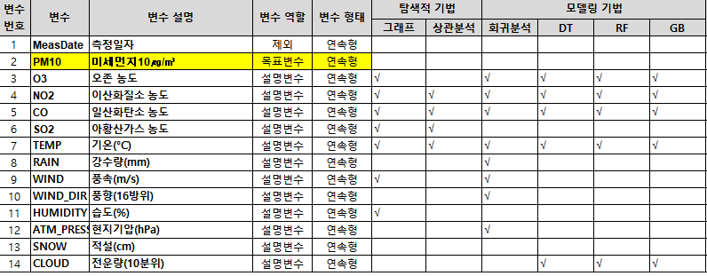
결론(EDA, 모델링에서 뽑은 설명변수 종합)
종합 실습

Slide 32
결론(EDA, 모델링에서 뽑은 설명변수 종합)
종합 실습
O3, NO2, CO, SO2: EDA, 모델링을 통해 미세먼지와 연관성이 있다고 나왔고, 실제 사례에서도 해당 변수들을 사용하고 있기 때문에 적합하다고 생각한다.
WIND_DIR: 실제로 동풍보다 서풍이 불 때 미세먼지 농도가 높아진다는 연구결과가 존재하기 때문에 적합하다고 생각한다.
RAIN, CLOUD는 구름의 양과 강수량이 연관이 있어 보이기 때문에 최종 설명변수로 선정하기에는 부적합하다고 생각한다.
TEMP: 기온이 낮으면 겨울일 확률이 높고, 겨울에는 강수량이 적기 때문에 마찬가지로 부적합하다고 생각한다.
ATM_PRESS: 기압이 낮으면 비가 올 확률이 있기 때문에 RAIN가 연관이 있어 보이기 때문에 부적합하다고 생각한다.

Slide 33
Lesion Learn(미세먼지 저감을 위한 방안)
종합 실습
오존: 자동차 운행을 줄이고, 대중교통을 이용한다. 기온이 높을 경우 오존이 발생하기 쉽기 때문에 지구온난화와 연관이 있다.
이산화질소: 노후 경유차 운행 제한, 친환경보일러로 교체 등 연소과정을 거치는 분야에서 이산화질소 저감을 위한 노력을 해야 한다.
일산화탄소: 가스를 사용할 때 발생하므로 연소 장비를 사용할 때 올바르게 조정했는지 확인하고 유지관리에 주의가 필요하다.
아황산가스: 난방장치, 발전소 등에서 발생하므로 에너지 절약을 위한 노력을 해야 한다.
에너지와 관련된 이유가 많으므로 화석연료의 사용을 줄이고 친환경 에너지의 비중을 키우는 것이 중요해 보인다.

Slide 34
Lesion Learn(느낀점)
종합 실습
- 데이터의 특성에 따라 다른 방법을 취해야 하기 때문에 결측치, 이상치 처리가 어려웠다.
- 1년 치 데이터만 존재하기 때문에 이상치를 너무 많이 삭제하면 모델링 정확도가 내려가기 때문에 몇몇 변수만 선택적으로 이상치를 제거하였다.
- 미세먼지에 대한 기본 지식이 부족해 데이터를 분석하는 데 힘들었다. 그래서 인터넷 검색을 통해 실제 사용되는 지표를 찾고, 기본 지식을 쌓은 후 분석을 시도했다.

